Slide 1

Современное состояние работ в области абсолютной гравиметрии и ее приложения
Л.Ф.Витушкин
Всероссийский Научно-Исследовательский Институт
Метрологии им Д.И.Менделеева
E-mail: L.F.Vitushkin@vniim.ru

Slide 2
Л.Ф.Витушкин
  лаборатория гравиметрии и перспективных проектов, ВНИИМ им. Д.И.Менделеева,
  Президент подкомиссии «Гравиметрия и гравиметрические сети» Международной Ассоциации Геодезии,
  Председатель международной Рабочей Группы по Гравиметрии Консультативного Комитета по Массе
  E-mail: L.F.Vitushkin@vniim.ru

Slide 3
Высокоточная абсолютная гравиметрия
Наземная абсолютная гравиметрия применяется в геодезии для построения глобальных и национальных гравиметрических сетей, для уточнения локальных и глобальных моделей гравитационного поля Земли, квазигеоида и для решения других задач.
Реализуемые в настоящее время международные геодезические и геофизические проекты такие как создание Глобальной Геодезической Системы Наблюдений (Global Geodetic Observing System - GGOS) и региональные геодинамические проекты также нуждаются в достоверных абсолютных измерениях гравитационного поля. В этих проектах ставится задача достигнуть микрогальной погрешности абсолютных измерений (1 Гал = 1 см/с²).
Появление за рубежом большого числа абсолютных гравиметров позволило перейти от довольно редких абсолютных измерений на отдельных пунктах к повторным измерениям и, в сочетании с криогенными гравиметрами, к непрерывному мониторингу вариаций гравитационного поля.

Slide 4
Применения повторных измерений и мониторинга гравитационного поля используются, в частности, для мониторинга глобальных перемещений масс в связи с
климатическими изменениями, изменением уровня океана, таянием ледников,
перераспределением масс вследствие деятельности человека (карьеры при добыче полезных ископаемых, строительство гигантских плотин и т.п.),
перераспределением масс вследствие катастрофических процессов на Земле (гигантские разломы, возникновение подводных гор при землетрясениях, и пр.),
для исследования вулканов
Абсолютная гравиметрия широко используется в геологии для поиска и контроля запасов полезных ископаемых , в том числе углеводородных, в инженерной геологии для поиска подземных полостей и в гидрогеологии для поиска водных ресурсов , в том числе подземных.
J.Mäkinen et al, “The Fennoscandian Land Uplift Gravity Lines 1966-2003”, Proceedings GGSM-2004.
A.B.Smith et al, “Using ground-based gravity measurements to monitor changes in terrestrial water storage”, Engineers Australia 29th Hydrology and Water Resources Simposium, 21-23 February, 2005, Canberra.
D.N. Hansen et al, “Terrestrial Reference Frames for Sea-Level Studies: Experiences From Monitoring Tide Gauges in the British Isles using GPS and Absolute Gravity”

Slide 5
1955 г.
Гравиметры – приборы для измерения приращения (ускорения) силы тяжести в точках наблюдений относительно некоторой исходной точки, где абсолютное значение силы тяжести g₀ известно или условно принято за известное.

Slide 6
АБСОЛЮТНЫЕ ГРАВИМЕТРЫ
АБСОЛЮТНЫЕ БАЛЛИСТИЧЕСКИЕ ГРАВИМЕТРЫ С МАКРОСКОПИЧЕСКИМ СВОБОДНО ПАДАЮЩИМ ПРОБНЫМ ТЕЛОМ
АТОМНО-ИНТЕРФЕРЕНЦИОННЫЕ
БАЛЛИСТИЧЕСКИЕ
ГРАВИМЕТРЫ И ГРАДИЕНТОМЕТРЫ
(Германия, Китай, США, Франция)
ГРАВИМЕТРЫ С «НЕСИММЕТРИЧНОЙ» ТРАЕКТОРИЕЙ ПРОБНОГО ТЕЛА
ГРАВИМЕТРЫ С «СИММЕТРИЧНОЙ» ТРАЕКТОРИЕЙ ПРОБНОГО ТЕЛА
США, Micro-g LaCoste – гравиметры FG5, A10
Россия, Новосибирск, ИАЭ – ГАБЛ, мини ГАБЛ
Россия, ЦНИИГАиК - ГБЛ
Россия, ВНИИМ – ВНИИМ-АБГ-1
Китай, NIM, гравиметры NIM, NIM-2
Китай, гравиметр AG-1
Япония, А.Арайя
Германия, Институт Оптики Макса Планка , Эрланген, - MPG
Италия, INRiM (IMGC) Украина, ХГНИИМ Польша, ZZG

Slide 7
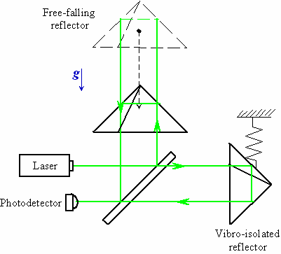
ПРИНЦИП ДЕЙСТВИЯ АБСОЛЮТНЫХ БАЛЛИСТИЧЕСКИХ ГРАВИМЕТРОВ
Вакуумная камера
Длинно-периодный сейсмометр или система активной виброизоляции
Длина волны 633 нм или 532 нм
Уравнение движения свободного-падающего пробного
тела в гравитационном поле:
Интервалы пути
и времени
g
Поправки: инструментальные и геофизические (приливы, океаническая нагрузка, движение полюсов)

Slide 8
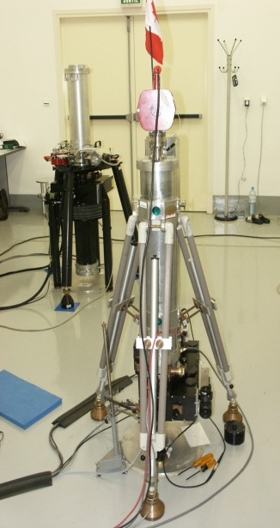
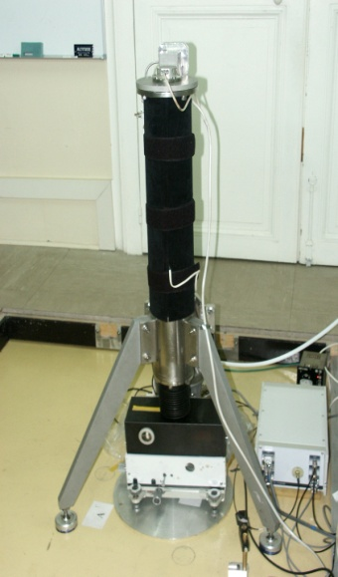
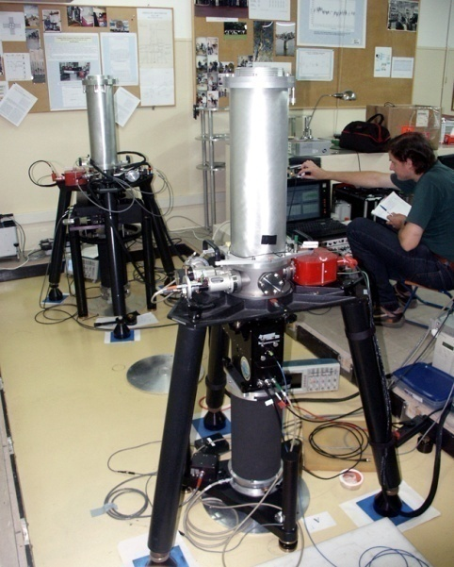
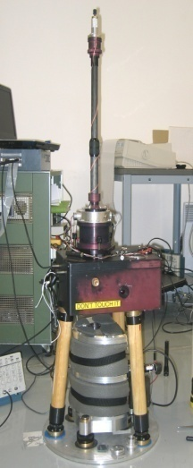
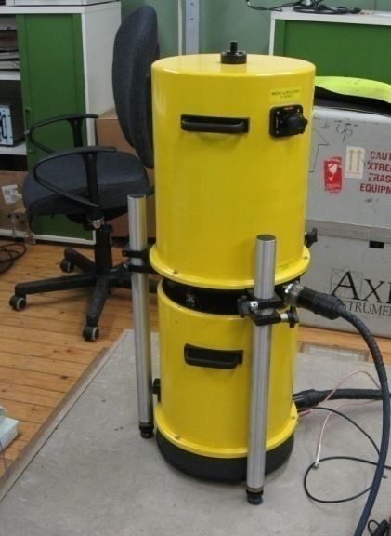
ГРАВИМЕТРЫ С НЕСИММЕТРИЧНОЙ ТРАЕКТОРИЕЙ ПРОБНОГО ТЕЛА (free fall)
JILA-2 (Канада)
GABL-G (Россия)
JILA, FG5 (Aвстрия, Канада, Испания, МБМВ)
FGC-1 (США)
FG5-216 (Люксембург)
A10-008 (Германия)

Slide 9

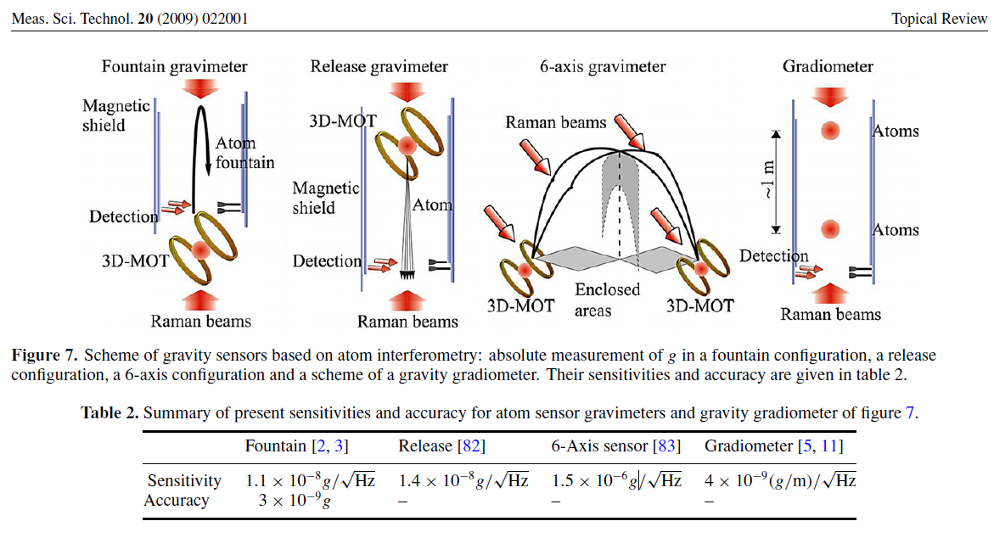
Одни из первых экспериментов по интерференции волн де Бройля (атомов): O.Carnal, J.Mlynek (Phys. Rev. Letters, 1991, vol. 66, n 21, pp 2689-2692) и
D. W. Keith et al, (Phys. Rev. Letters, 1991, vol. 66, n. 21, pp 2693-2696.
M. de Angelis et al, Precision gravimetry with atomic sensors

Slide 10
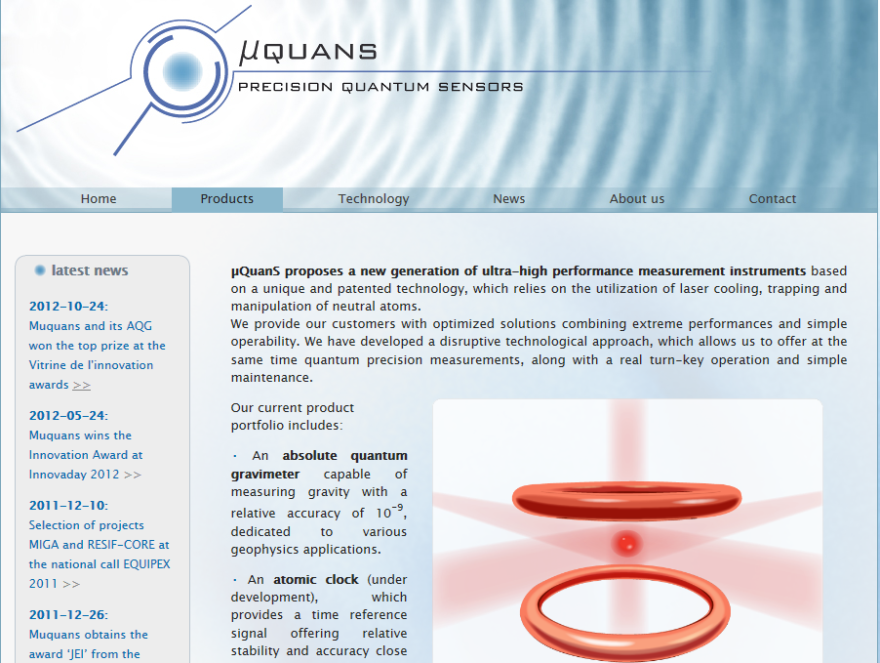
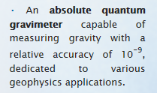

Slide 11
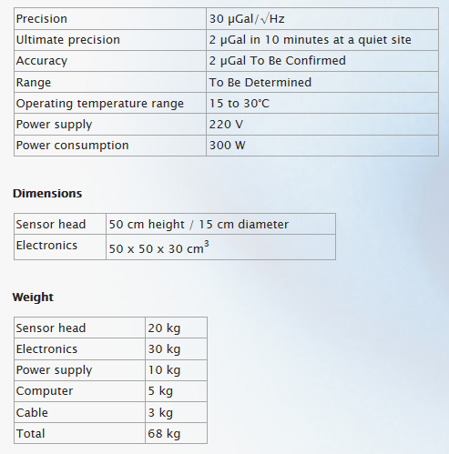
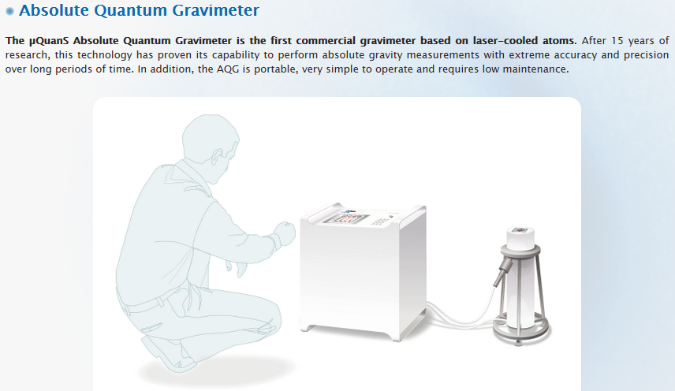
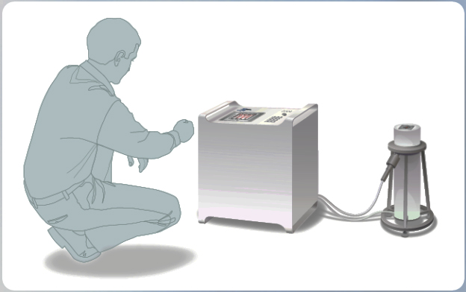
«Абсолютный квантовый гравиметр»
µ Quans
«Абсолютный квантовый гравиметр»
µ Quans

Slide 13

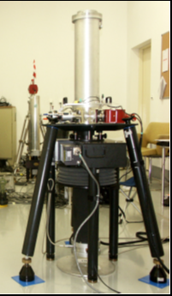
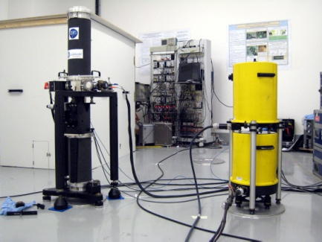
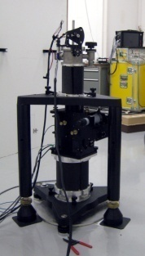
FG5-2## и A10
FGL
FG5-1##
Около 90% абсолютных гравиметров используемых в настоящее время в мире –
- это коммерческие гравиметры, произведенные одной фирмой в США.
К середине 2012 г. эта фирма выпустила 59 гравиметров типа FG5 и 31 гравиметр типа A-10.
Все эти гравиметры не имеют сертификатов калибровки.
Сервисные работы и ремонт проводятся в основном на предприятиях фирмы в США.

Slide 14
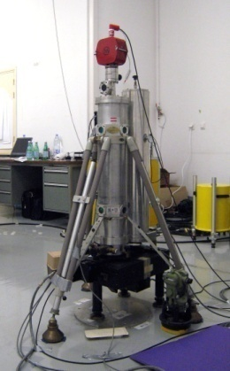
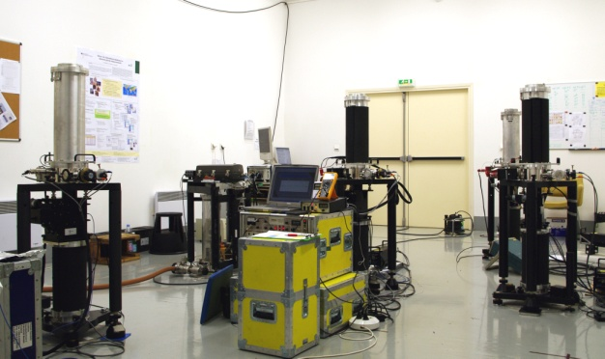

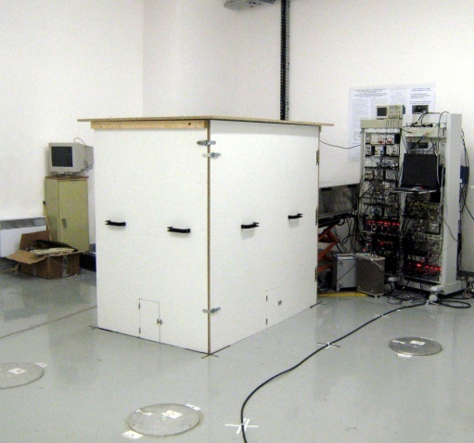
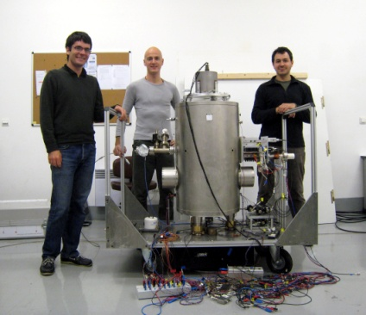
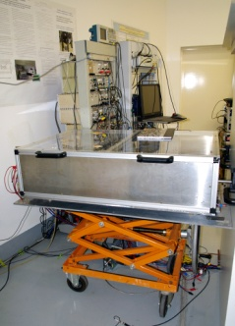
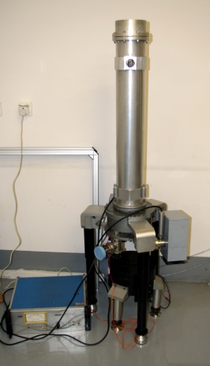
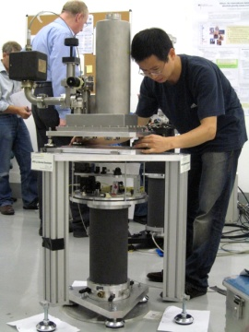
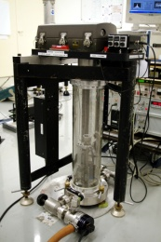
Международные сличения ICAG-2009: гравиметры
18 коммер-
Ческих
гравиметров:
FG5s
FG5 и A10
FGL
JILAg-6
Гравиметр на холодных
атомах
LNE-SYRTE, Франция
гравиметр
Оптический
стол
Гравиметр и электроника на пункте
NIM-II
NIM, Китай
MPG
Max Planck In-t
in Optics,
Германия
INRiM-2
INRiM, Италия

Slide 15
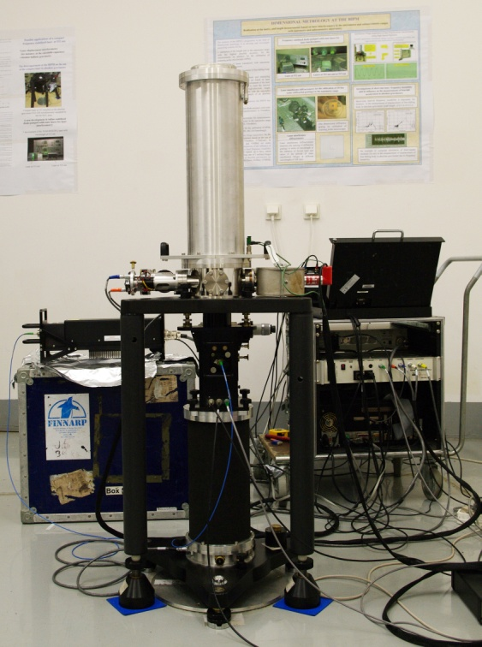
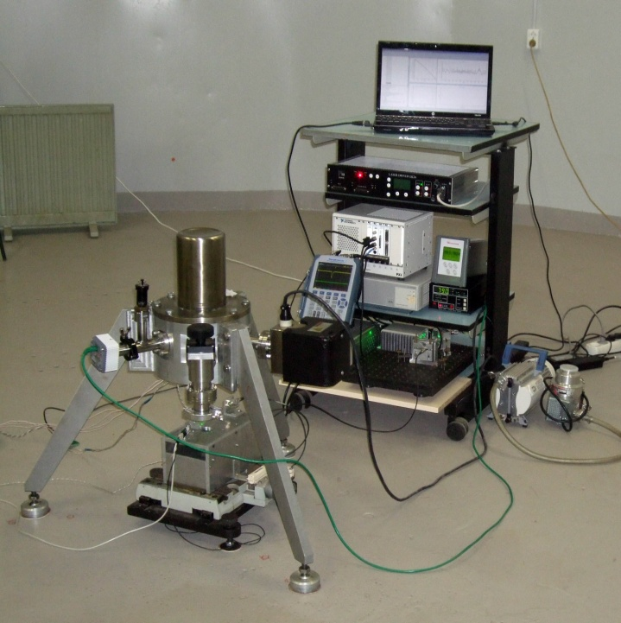
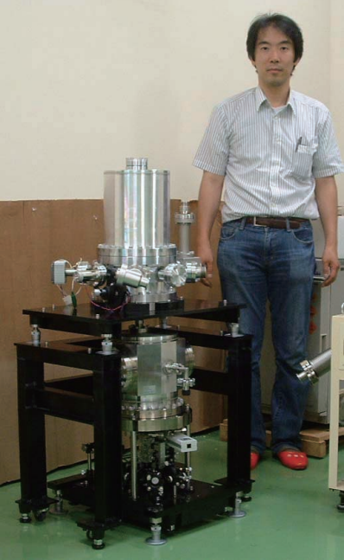
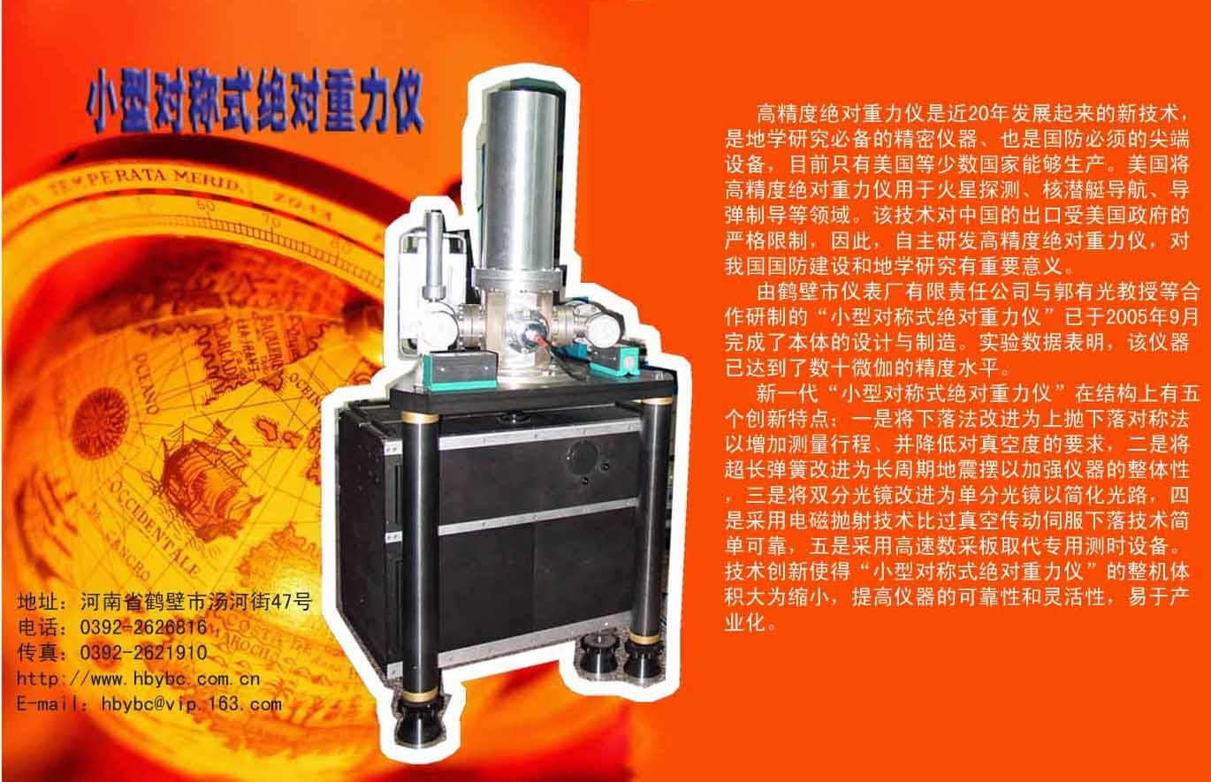
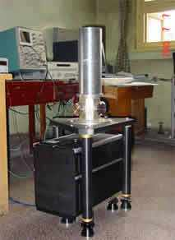
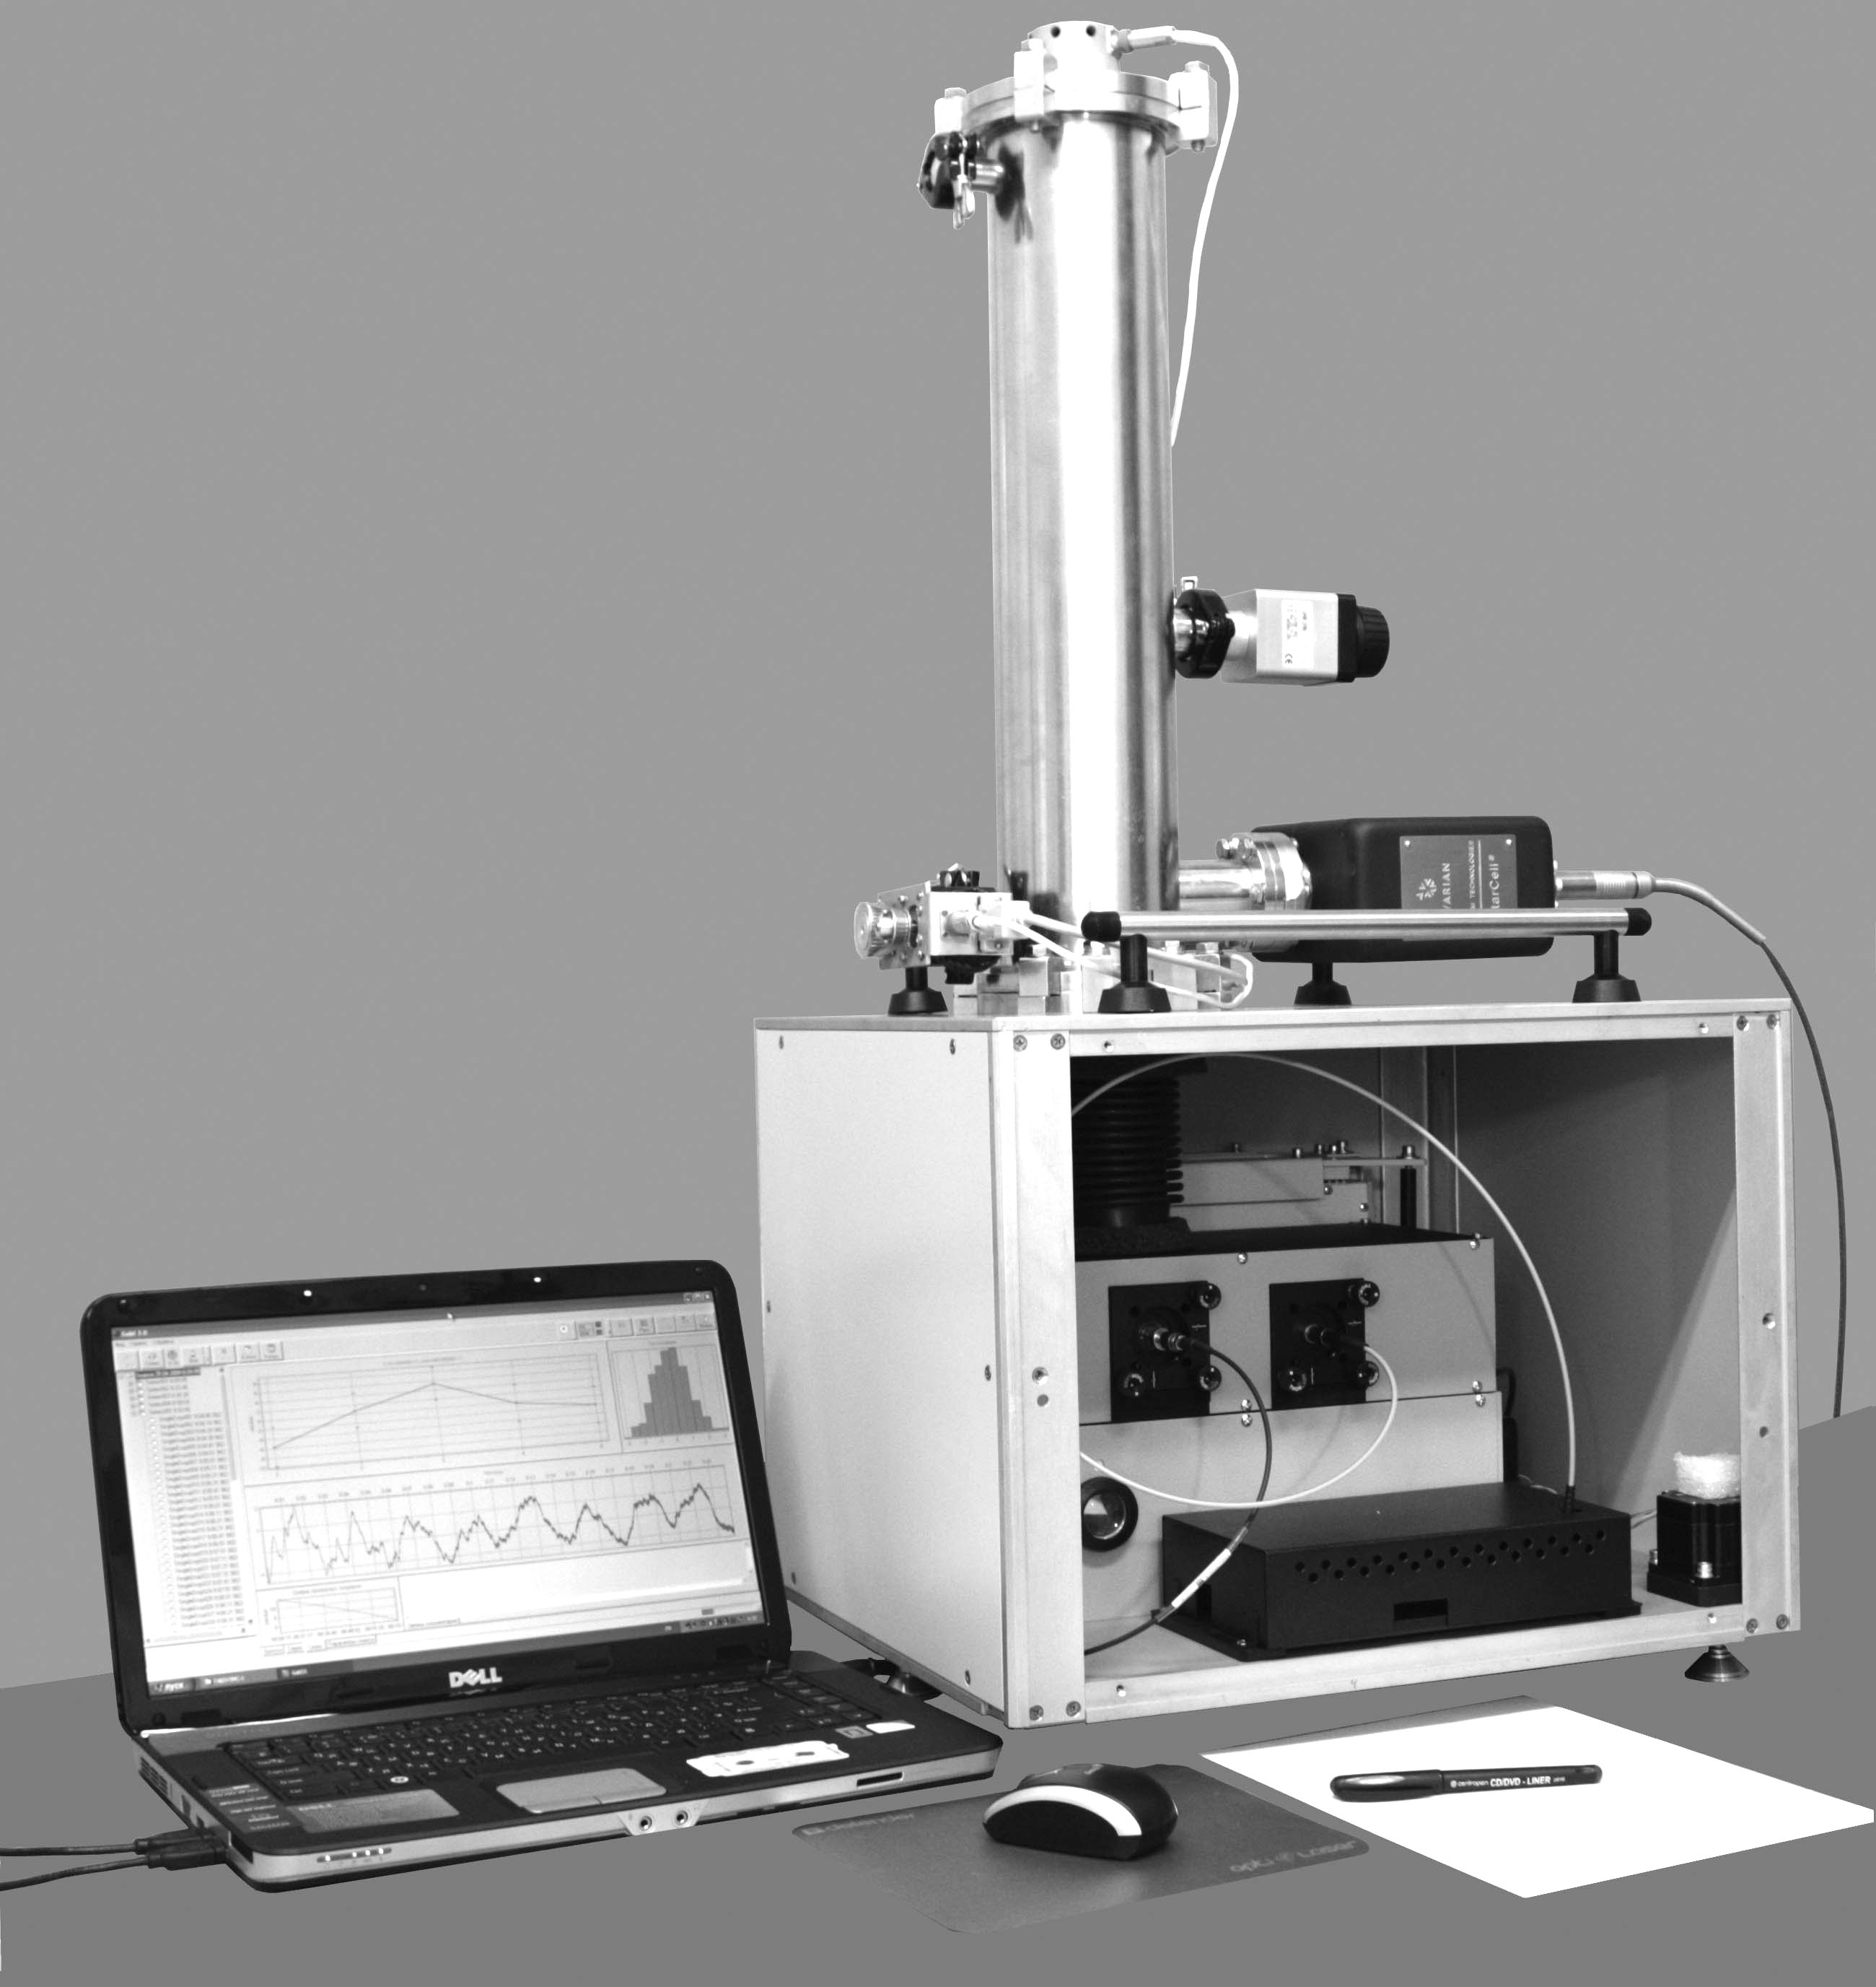
FG5-2##
ВНИИМ-АБГ-1 (Россия
A.Araya, JGSJ, 2010,
v 56, n1, p 1-12 (Japan)
Гравиметр GA-1, Китай
Мини-ГАБЛ (Россия)
[Труды TGSMM-2010]
Погрешность – около 100 мкГал

Slide 16
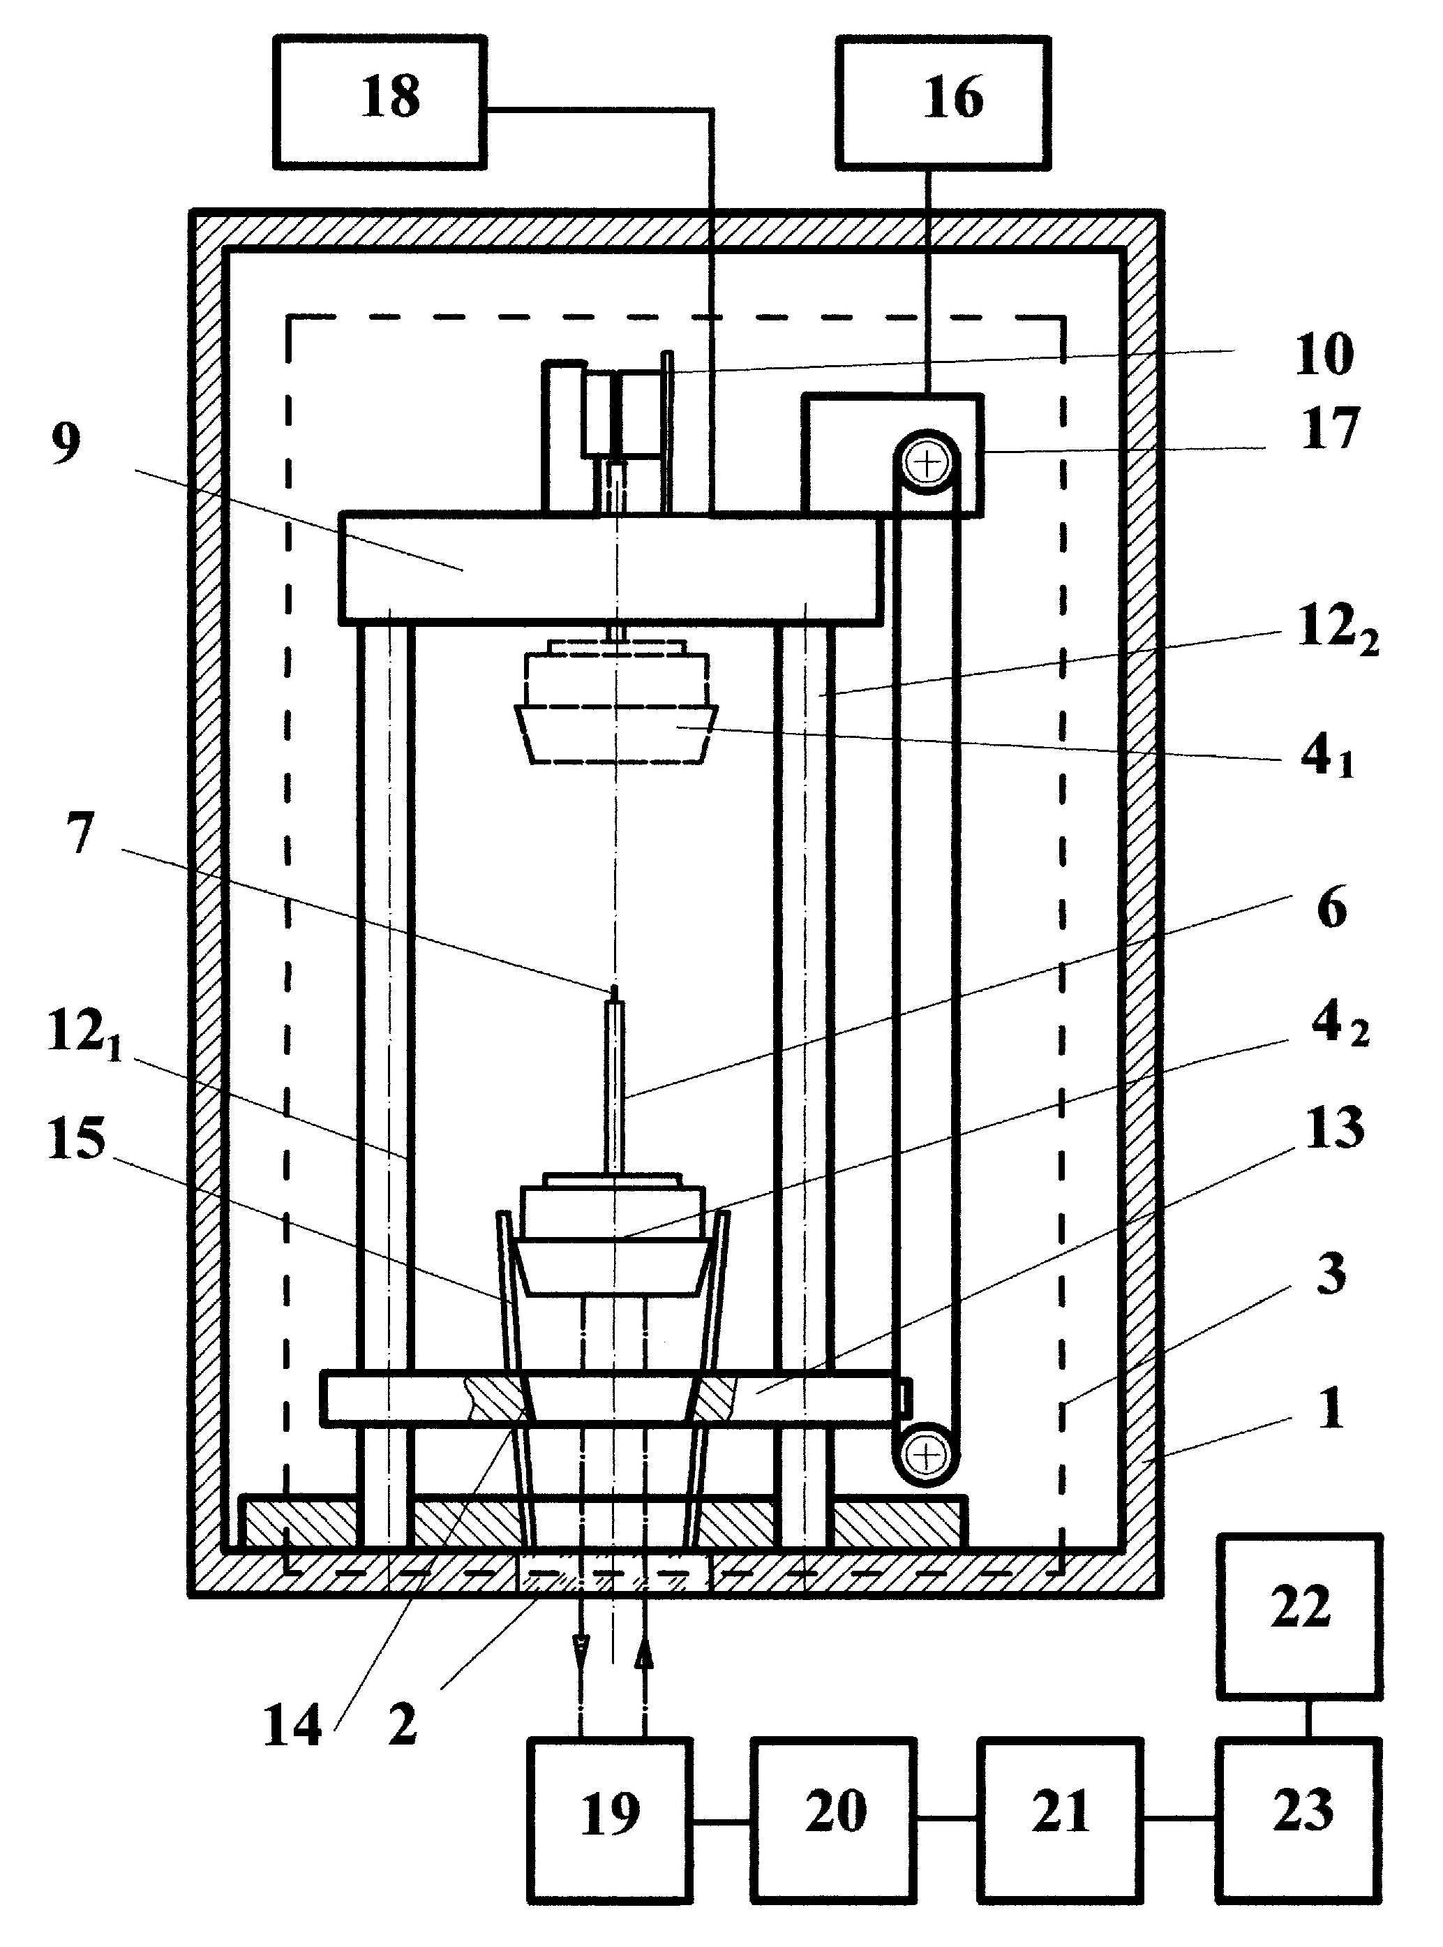
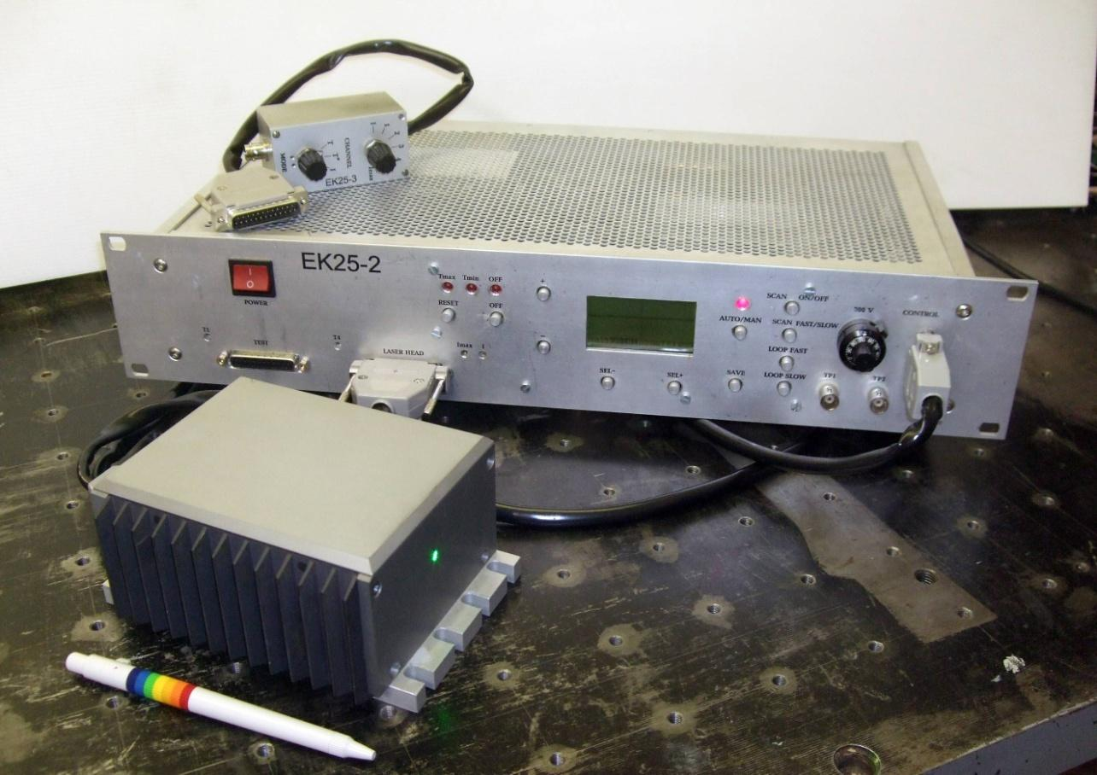
Баллистический блок
Гравиметр ВНИИМ-АБГ-1
Компактный Nd:YVO₄/KTP/I₂ лазер на длине волны 532 нм
(зеленая область спектра)
Л.Ф.Витушкин, О.А.Орлов, патент РФ 2475786 , приоритет от 06.05.2011
Патентообладатель: ВНИИМ
16

Slide 17
Конструкция фундамента, на котором расположен
гравиметрический пункт «Ломоносов -1»
(корпус 14, Ломоносовское отделение ВНИИМ)
Общий вес – ~4000 тонн
Собственная частота – 8-10 Гц
Затухание – >0.8
17

Slide 18
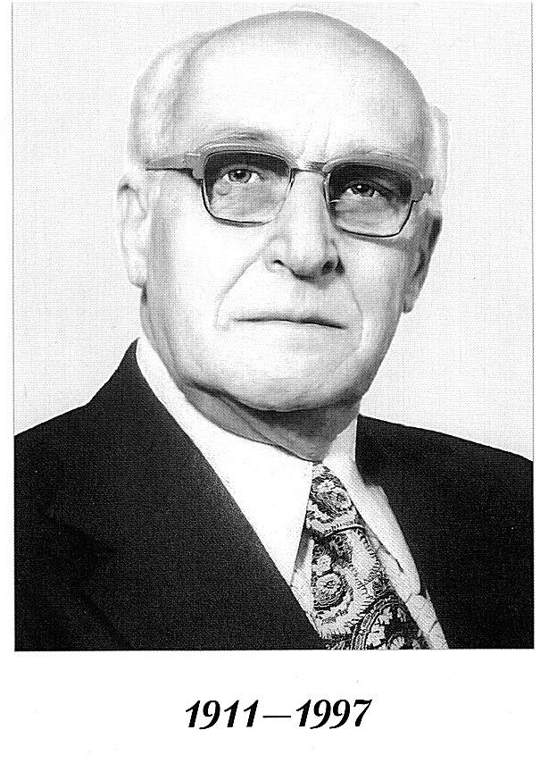
8 международных сличений в Международном Бюро Мер и Весов
(Севр, Франция) в период с 1980 по 2009 год.
Организатор и руководитель первых сличений
– чл.-корр. АН СССР Ю.Д.Буланже
5 абсолютных гравиметров в 1980 г.
19 абсолютных гравиметров в 2005 г.
21 абсолютный гравиметр в 2009 г.
Первые Ключевые Сличения Абсолютных Гравиметров в МБМВ – 2009 г.
Вторые Ключевые Сличения Абсолютных Гравиметров в Люксембурге – 2013 г.

Slide 19
8 международных сличений в Международном Бюро Мер и Весов
(Севр, Франция) в период с 1980 по 2009 год.
МЕЖДУНАРОДНОЕ БЮРО МЕР И ВЕСОВ
Севр, Франция
Организатор и руководитель первых сличений
– чл.-корр. АН СССР Ю.Д.Буланже
5 абсолютных гравиметров в 1980 г.
19 абсолютных гравиметров в 2005 г.
21 абсолютный гравиметр в 2009 г.
Первые Ключевые Сличения Абсолютных Гравиметров в МБМВ – 2009 г.
Вторые Ключевые Сличения Абсолютных Гравиметров в Люксембурге – 2013 г.
11 гравиметрических пунктов, максимальная разность значений УСП 9 мГал

Slide 20
Фундамент: 80 тонн, без использования магнитных материалов, на эластичных подушках

Slide 21
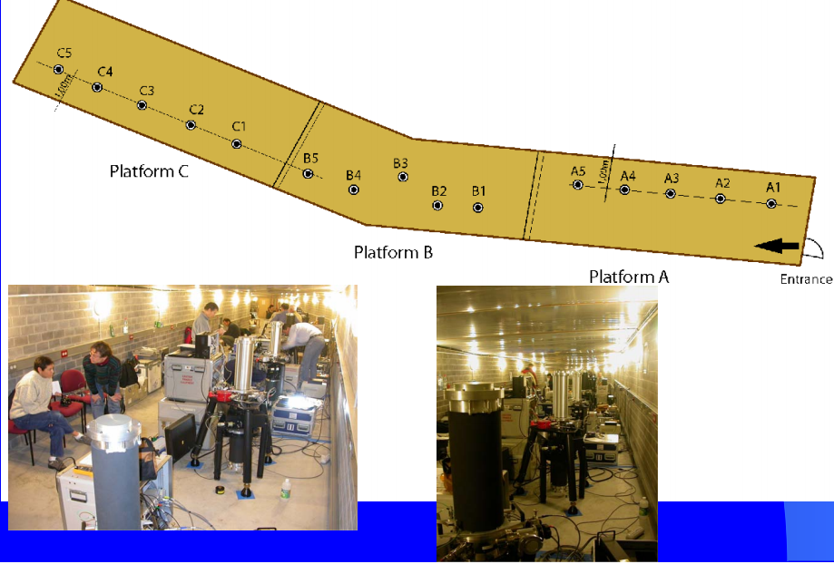
Международные сличения Региональной Метрологической Организации EURAMET в 2009 и 2011 г.
Подземная лаборатория Люксембургского Университета на глубине около 47 м в Вальферданже (Люксембург)

Slide 22
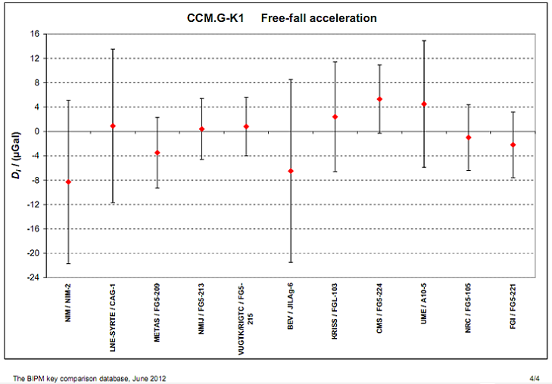
Результаты Ключевых Сличений CCM.G-K1 в рамках ICAG-2009
в базе данных ключевых сличений (KCDB) МБМВ
Гравиметр на холодных атомах
11 гравиметров, участвующих в ключевых сличениях

Slide 23
Степени эквивалентности 21 абсолютного гравиметра
в международных сличениях 2009 г. в МБМВ
Расширенные неопределенности измерения (U_{k}) на доверительном уровне 95%.

Slide 24
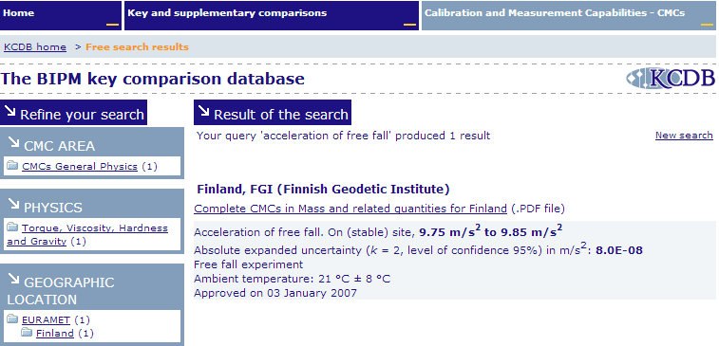
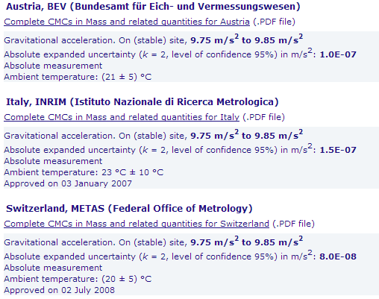
Измерительные и калибровочные
Возможности Национальных Метрологических Институтов в области измерения УСП:
Austria (BEV), uncertainty 10 µGal
Finland (FGI), uncertainty 8 µGal
Italy (INRiM), uncertainty 15 µGal
Switzerland (METAS), uncertainty 8 µGal

Slide 25
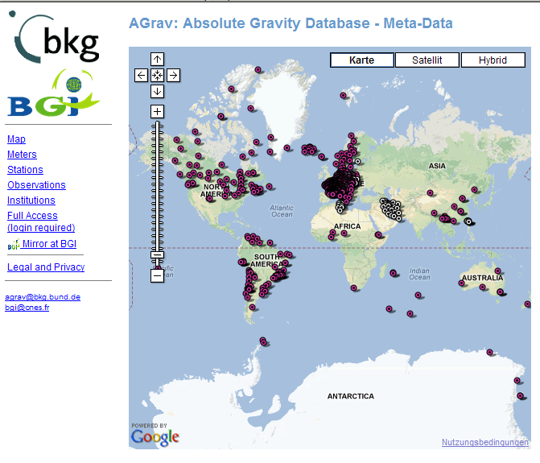
AGrav - международная база данных абсолютных измерений гравитационного поля
Данные доступны в Интернете
База данных является частью
International Gravity Field Service (IGFS) и International Gravity Bureau (BGI)
Функционирует на двух серверах (two mirrored servers) BGI и BKG
http://bgi.dtp.obs-mip.fr/ http://agrav.bkg.bund.de/
В настоящее время содержит данные
42 абсолютных гравиметров
с 702 гравиметрических пунктов
о 2471 абсолютных измерениях
(по состоянию на апрель 2013 г)
Дальнейшие улучшения:
  Визуализация серий измерений абсолютных гравиметров
  Включение данных наблюдений с криогенными гравиметрами (в сотрудничестве с Global Geodynamics Project - GGP)
  Данные всех сличений абсолютных гравиметров
  и т.д.

Slide 26
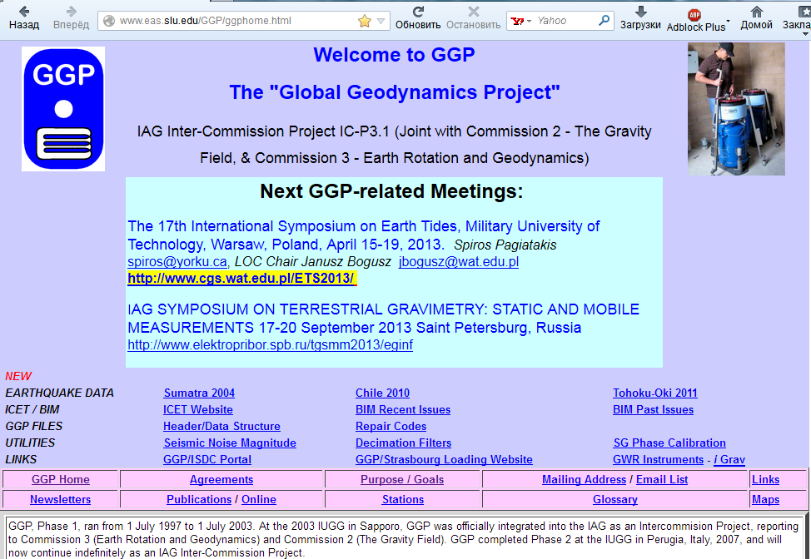
ГЛОБАЛЬНЫЙ ГЕОДИНАМИЧЕСКИЙ ПРОЕКТ

Slide 27
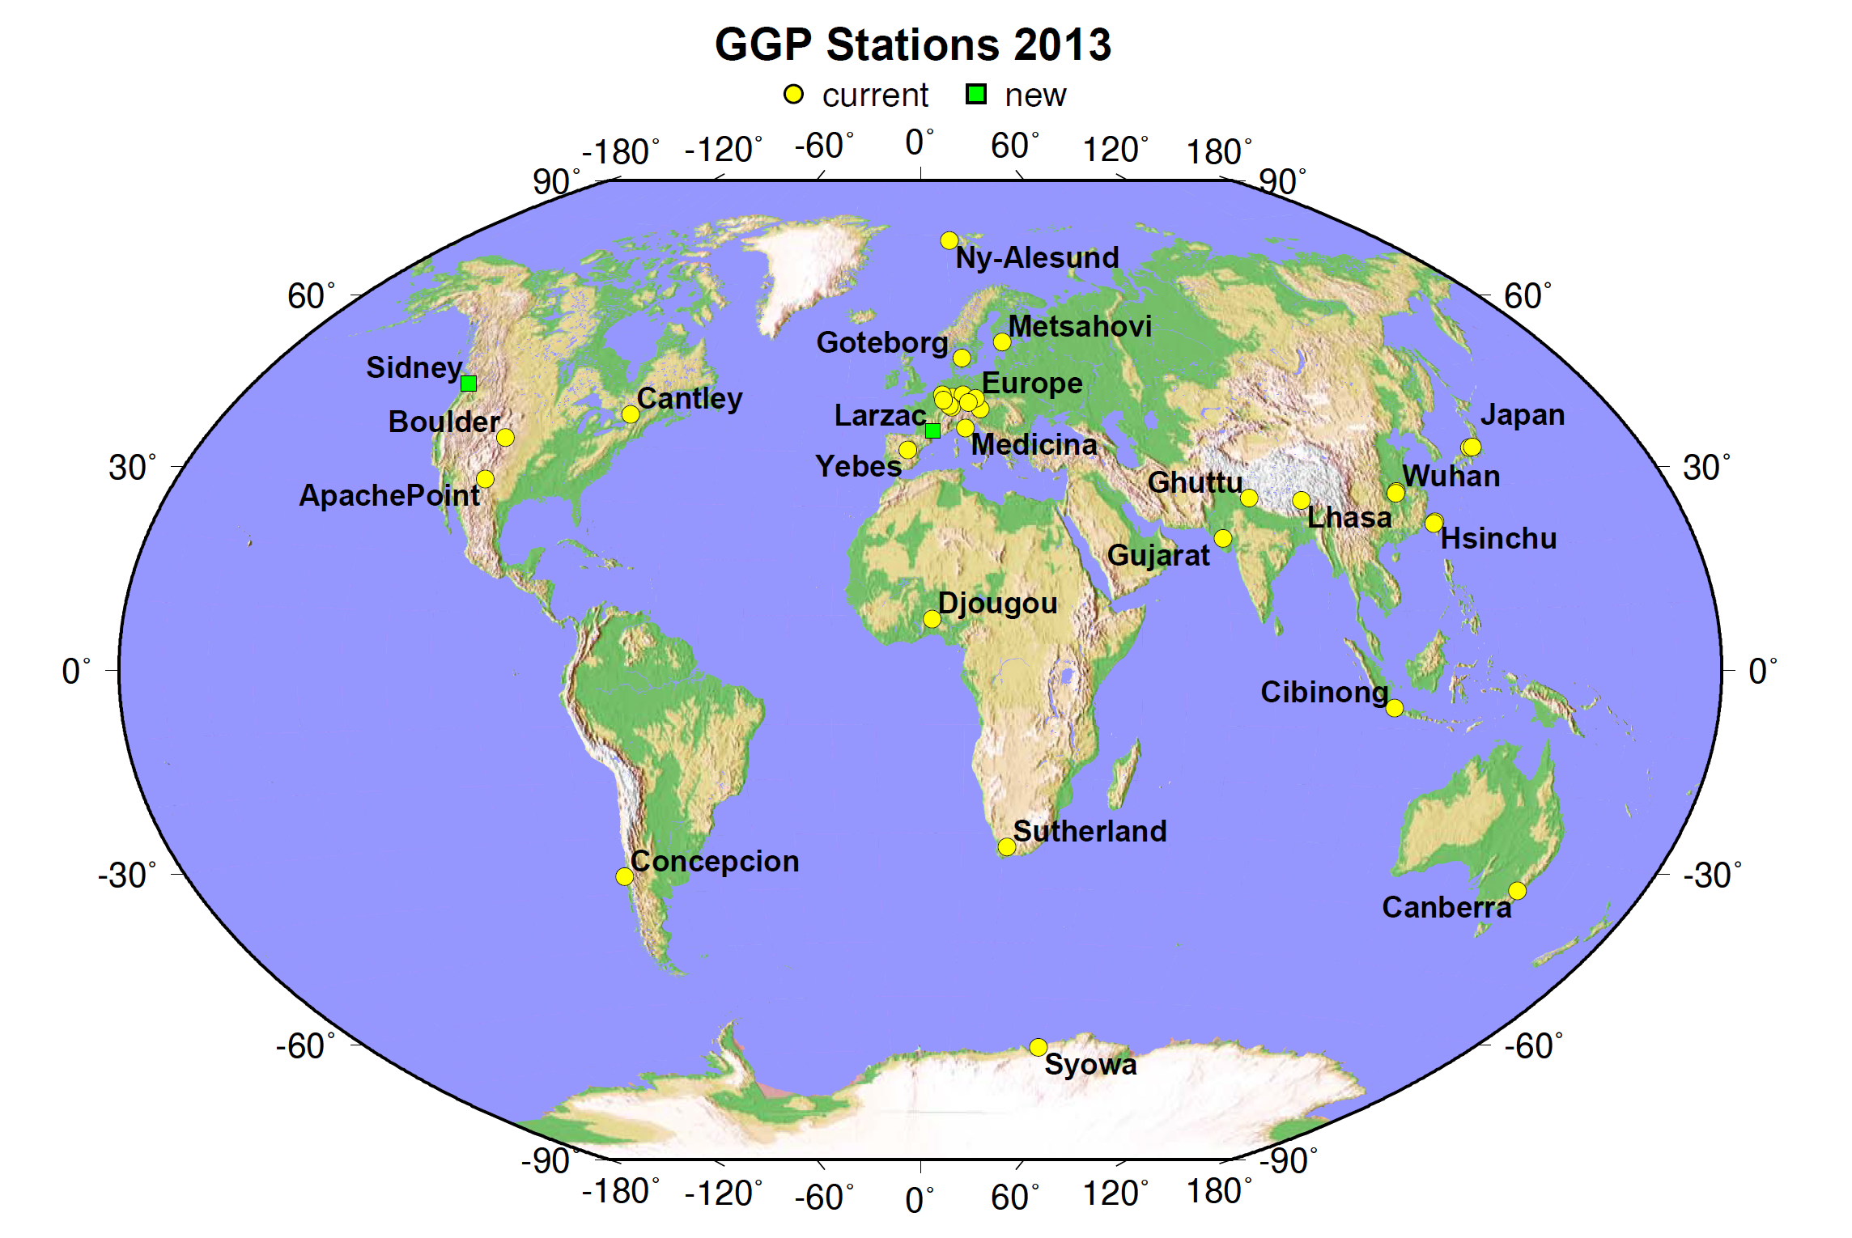
Расположение SG станций на Земле (под эгидой GGP) неравномерно. В больших областях Азии, Африки, Южной и Северной Америк и в России станции отсутствуют.
http://www.eas.slu.edu/GGP/ggphome.html

Slide 28
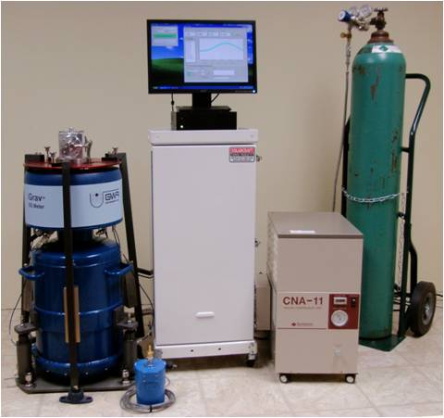
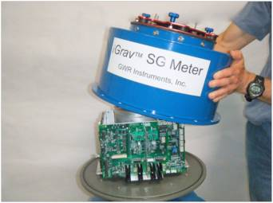
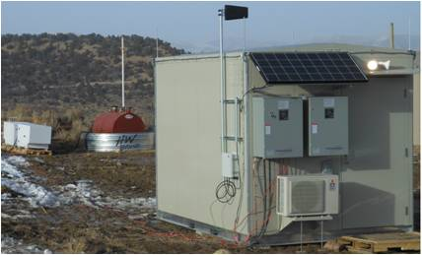
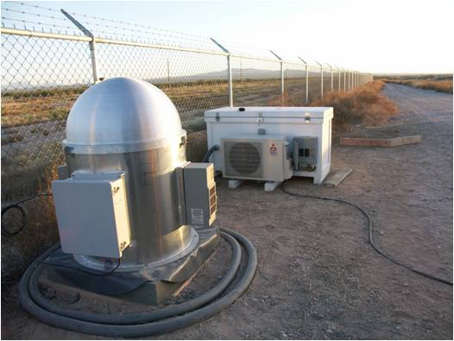
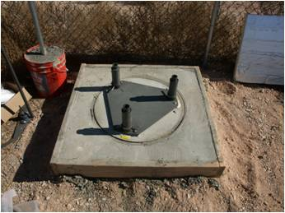
КГ измерения могут быть теперь выполнены практически на любом пункте благодаря разработке новой модели криогенного гравиметра – iGrav
iGrav system: SG, Compressor, UPS power supply, and 1 He gas cylinder
Total weight = 130 kg, power supply = 1.6 kW, setup time = 2 hr, time to liquefy He = 6 days
Precision (0.025 μGal) and drift (~ 2 μGal/yr) are similar to the OSG model, but final drift estimates will take 1-2 yr to establish
R. Warburton, GWR Instruments

Slide 29
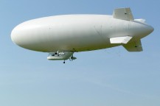
Симпозиум “Gravity, Geoid & Earth Observation 2008 - GGEO-2008ˮ, Крит, Греция
Proposal on Airborne Gravimetry on Airship Platform
Предложение по аэрогравиметрии на дирижаблях
Leonid Vitushkin
Bureau International des Poids et Mesures, LVitushkin@bipm.org
Vyacheslav Koneshov
O.Yu.Schmidt Institute for the Physics of the Earth of Russian Academy of Sciences, slavakoneshov@hotmail.com
Gennadiy Verba
Russian Aeronautical Systems, Ltd., verba@mail.ru,
http//www.rosaerosystems.PBO.ru
Гравиметрия + магнитометрия + …

Slide 30
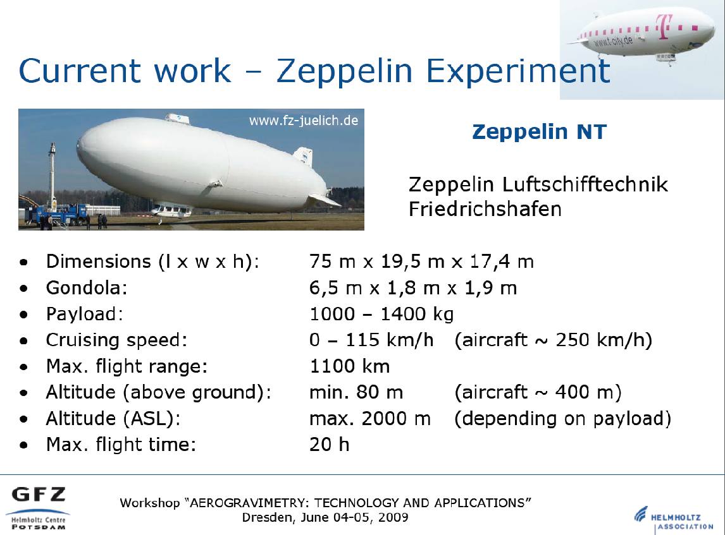

Slide 31
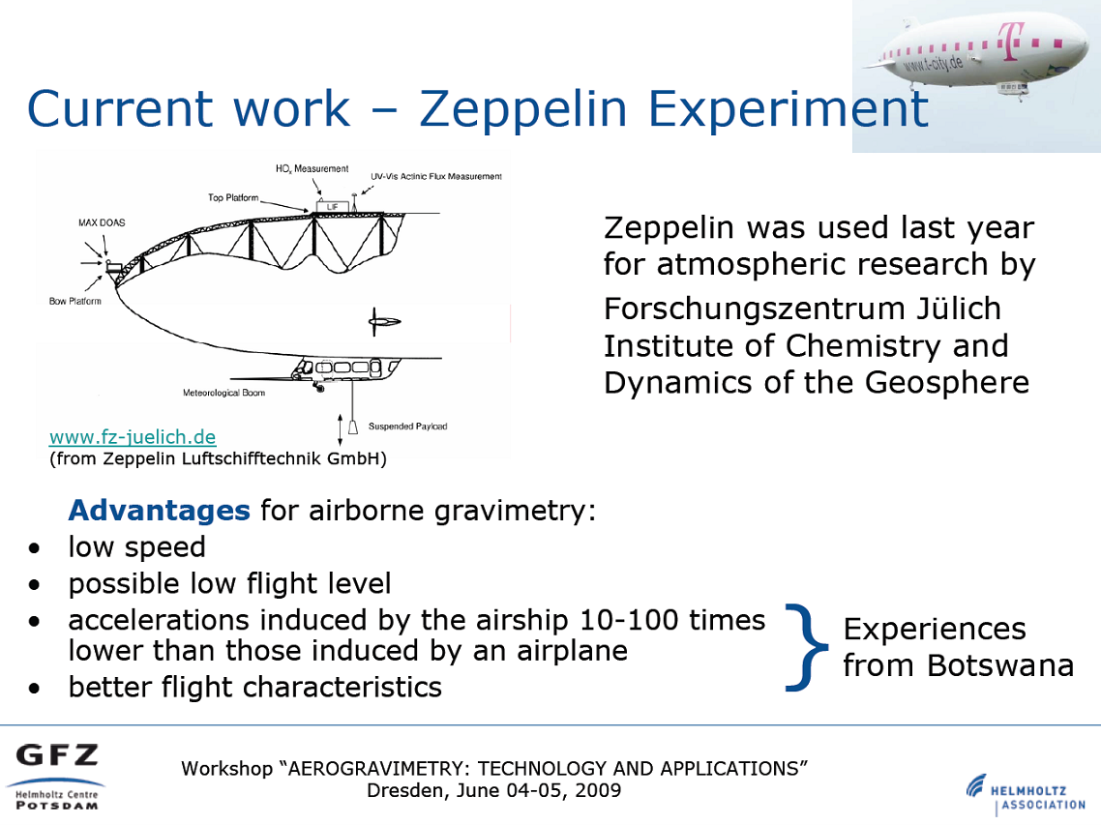

Slide 32
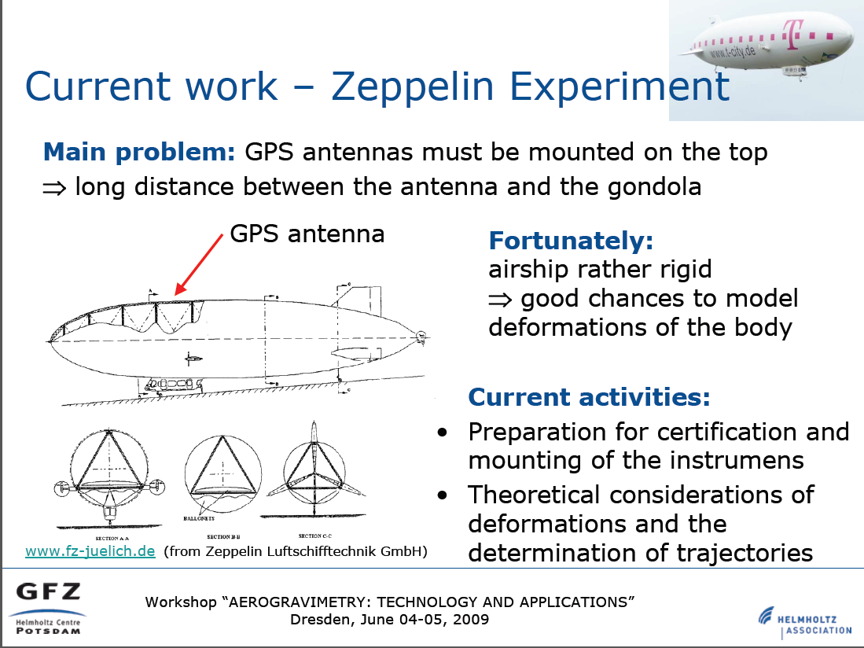

Slide 33
Заключение :
В мире, в основном за рубежом, достигнут значительный прогресс в развитии средств и методов абсолютных измерений ускорения свободного падения и их метрологического обеспечения.
Расширяется область применения абсолютных гравиметров, которые используются как для разовых и повторных измерений на гравиметрических пунктах, так и для периодического мониторинга временных вариаций гравитационного поля.
Абсолютные гравиметры в сочетании с криогенными гравиметрами обеспечивают уже в настоящее время непрерывный мониторинг гравитационного поля в рамках Глобального Геодинамического Проекта GGP и пррограммы GGOS Международной Ассоциации Геодезии.
ВНИИМ им. Д.И.Менделеева создал в 2011 г. абсолютный баллистический гравиметр ВНИИМ-АБГ-1, утвержденный в качестве ГПСЭ единицы ускорения в гравиметрии.
Результаты разработки абсолютного гравиметра ВНИИМ и имеющиеся новые технические предложения могут быть положены в основу разработки вторичных эталонов и мобильных абсолютных гравиметров.
Необходима разработка отечественных абсолютных баллистических гравиметров как на основе макроскопических пробных тел, так и на основе атомной интерферометрии.

Slide 34
Заключение (продолжение) :
Гравиметрия, в том числе абсолютная и криогенная, должна быть использована в комплексе геофизических и геодезических исследований и мониторинга береговых зон.
Новые технологии геофизических измерений, такие как аэрогравиметрия и магнитометрия на дирижаблях, могут оказаться эффективными именно при исследовании береговых зон.
34

Slide 35
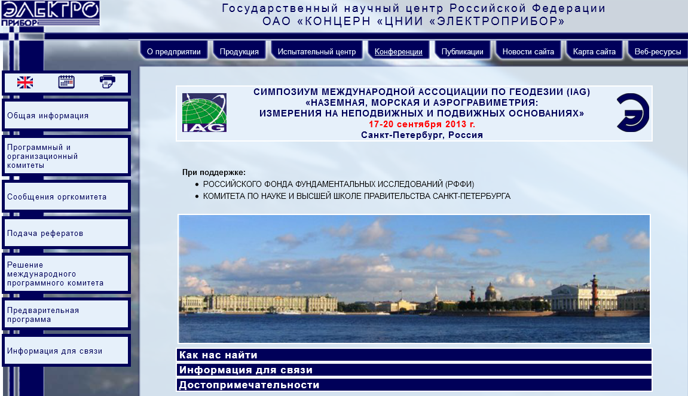
Третий Симпозиум Международной Ассоциации Геодезии
«Наземная, морская и аэрогравиметрия: измерения на неподвижных и подвижных основаниях»,
Санкт-Петербург, 17-20 сентября 2013 г.
http://www.elektropribor.spb.ru/tgsmm2013/rindex

Slide 36
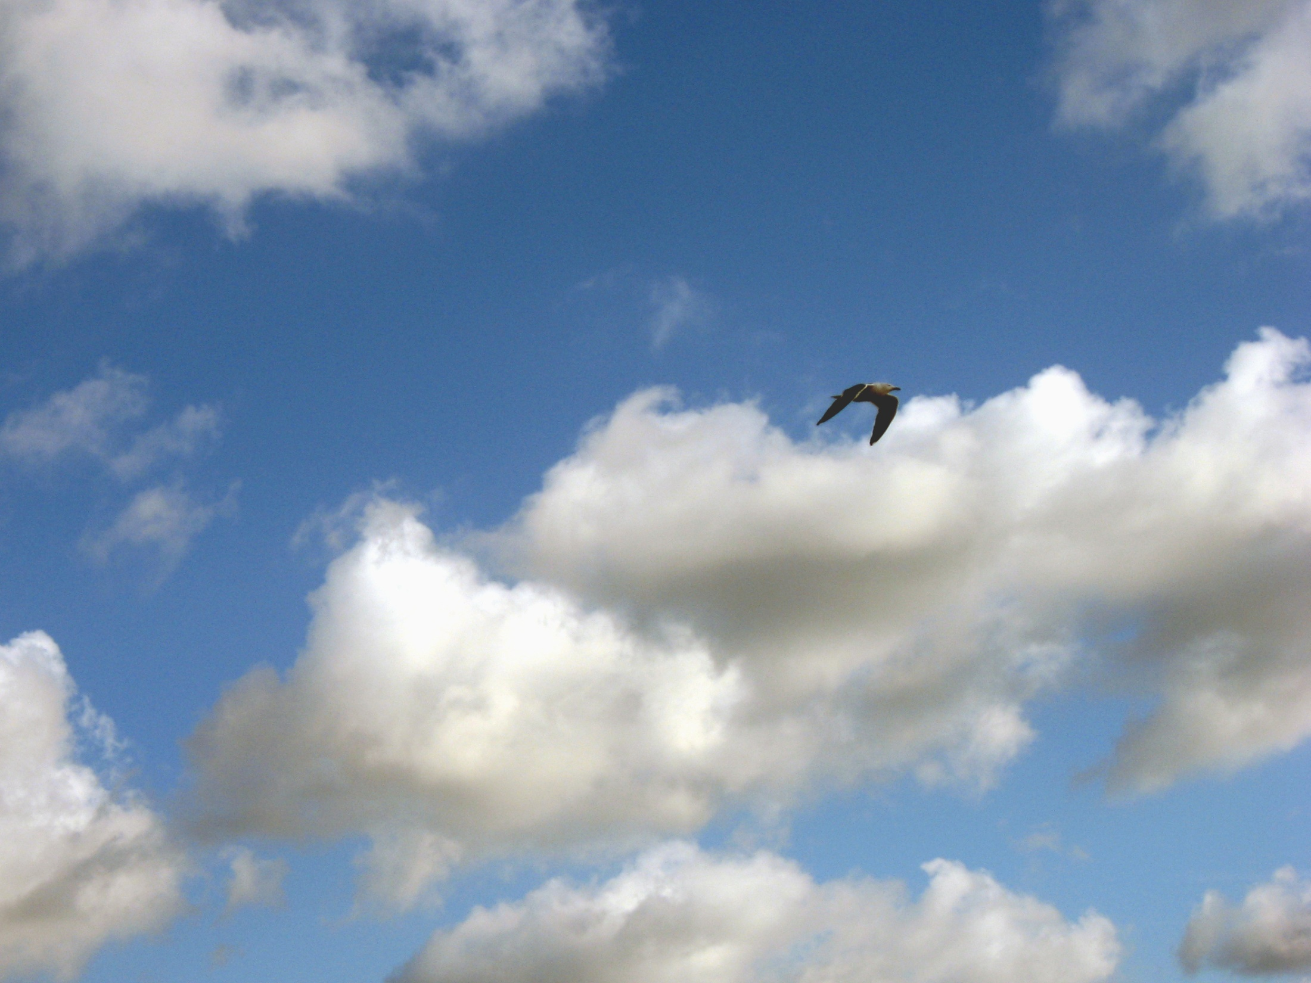
Спасибо за внимание

